Slide 1

INTERRUPCIONES HILOS MONSTER
Integrantes: Chinlle edison
Chuquimarca kevin
cobacango michael
NRC: 8338
FECHA: 30/11/2022
TUTOR: Ing. Mauricio Campaña4
1

Slide 2

1 OBJETIVO
2 MARCO TEÓRICO
2.1 HILOS
2..2 PATRÓN MVC
3 DESARROLLO
3.1 CODIFICACIÓN VIDEO 171
3.2 CODIFICACIÓN VIDEO 172
3.3 FUNCIONALIDAD
3.3.1 EJECUCIÓN VIDEO 171
3.3.2 EJECUCIÓN VIDEO 172
4 CONCLUSIONES
5 RECOMENDACIONES
6 BIBLIOGRAFÍA
2

Slide 3
1 OBJETIVO
1 OBJETIVO
2 MARCO TEÓRICO
2.1 HILOS
2..2 PATRÓN MVC
3 DESARROLLO
3.1 CODIFICACIÓN VIDEO 171
3.2 CODIFICACIÓN VIDEO 172
3.3 FUNCIONALIDAD
3.3.1 EJECUCIÓN VIDEO 171
3.3.2 EJECUCIÓN VIDEO 172
4 CONCLUSIONES
5 RECOMENDACIONES
6 BIBLIOGRAFÍA
Analizar y comprender la interrupción de hilos, para que se usa y como implementarla con el lenguaje de programación JAVA.
3

Slide 4
2 Marco teórico
1 OBJETIVO
2 MARCO TEÓRICO
2.1 HILOS
2..2 PATRÓN MVC
3 DESARROLLO
3.1 CODIFICACIÓN VIDEO 171
3.2 CODIFICACIÓN VIDEO 172
3.3 FUNCIONALIDAD
3.3.1 EJECUCIÓN VIDEO 171
3.3.2 EJECUCIÓN VIDEO 172
4 CONCLUSIONES
5 RECOMENDACIONES
6 BIBLIOGRAFÍA
2.1 Hilos.
Un hilo es un solo flujo de ejecución de instrucciones dentro de un proceso, debido a que no pueden ejecutarse por sí solos, requieren la supervisión de un proceso (Nakayama, 2009). Existen varios lenguajes de programación que permiten crear y gestionar hilos, entre los más conocidos están JAVA y C++.
4

Slide 5
2 Marco teórico
1 OBJETIVO
2 MARCO TEÓRICO
2.1 HILOS
2..2 PATRÓN MVC
3 DESARROLLO
3.1 CODIFICACIÓN VIDEO 171
3.2 CODIFICACIÓN VIDEO 172
3.3 FUNCIONALIDAD
3.3.1 EJECUCIÓN VIDEO 171
3.3.2 EJECUCIÓN VIDEO 172
4 CONCLUSIONES
5 RECOMENDACIONES
6 BIBLIOGRAFÍA
2.1.1 Hilos con Java
JAVA es un lenguaje de programación de altor nivel con tipado estático de datos, está en casi todos los sistemas y dispositivos informáticos convirtiéndolo en uno de los lenguajes más usados y demandados de la actualidad. Soporta múltiples paradigmas de programación y ha sido la base para crear lenguajes de programación modernos como SCALA o Kotlin.
El lenguaje de programación JAVA permite crear hilos y administrarlos gracias a su JVM (Java Virtual Machine). Java es capaz de manejar múltiples hilos con varios flujos de instrucciones y un flujo de datos de forma simultánea (Díaz, 2022).
5

Slide 6
2 Marco teórico
1 OBJETIVO
2 MARCO TEÓRICO
2.1 HILOS
2..2 PATRÓN MVC
3 DESARROLLO
3.1 CODIFICACIÓN VIDEO 171
3.2 CODIFICACIÓN VIDEO 172
3.3 FUNCIONALIDAD
3.3.1 EJECUCIÓN VIDEO 171
3.3.2 EJECUCIÓN VIDEO 172
4 CONCLUSIONES
5 RECOMENDACIONES
6 BIBLIOGRAFÍA
2.1.2 Interrupciones
En varias ocasiones resulta útil suspender la ejecución de un hilo, debido a que el proceso que maneja ese hilo no es requerido por el usuario o por el sistema. La interrupción de un hilo cambia una bandera para marcar que se ha interrumpido su ejecución (Universidad de Alicante, 2012).
En Java la clase Thread cuenta con varios métodos para gestionar los hilos, entre ellos está interrupt(), este método interrumpe al hilo cambiando el valor de su bandera, cabe mencionar que cada hilo debe ser programado para soportar su propia interrupción.
El método join de la clase Thread permite que un determinado hilo finalice su tarea para continuar, bloqueando los procesos hasta que el hilo haya finalizado.
6

Slide 7
2 Marco teórico
1 OBJETIVO
2 MARCO TEÓRICO
2.1 HILOS
2..2 PATRÓN MVC
3 DESARROLLO
3.1 CODIFICACIÓN VIDEO 171
3.2 CODIFICACIÓN VIDEO 172
3.3 FUNCIONALIDAD
3.3.1 EJECUCIÓN VIDEO 171
3.3.2 EJECUCIÓN VIDEO 172
4 CONCLUSIONES
5 RECOMENDACIONES
6 BIBLIOGRAFÍA
2.2 Patrón MVC
Es un patrón de arquitectura para el desarrollo de aplicaciones software donde su objetivo es el separar la lógica del negocio de la interfaz de usuario lo cual lo hace escalable facilitando la evolución por separado de sus partes, incrementa la reutilización y flexibilidad.
Tuvo su origen en 1979 y es también conocido como patrón MVC, divide una aplicación software en tres grandes partes bien diferenciadas las cuales son Modelo, Vista y Controlador.
7

Slide 8
2 Marco teórico
1 OBJETIVO
2 MARCO TEÓRICO
2.1 HILOS
2..2 PATRÓN MVC
3 DESARROLLO
3.1 CODIFICACIÓN VIDEO 171
3.2 CODIFICACIÓN VIDEO 172
3.3 FUNCIONALIDAD
3.3.1 EJECUCIÓN VIDEO 171
3.3.2 EJECUCIÓN VIDEO 172
4 CONCLUSIONES
5 RECOMENDACIONES
6 BIBLIOGRAFÍA
2.2.1 Modelo
Es una capa donde se localiza la funcionalidad central y los datos, se comunica con el controlador y la base de datos.
Es la capa donde se trabaja con los datos, por tanto, contendrá mecanismos para acceder a la información y también para actualizar su estado. Los datos los tendremos habitualmente en una base de datos, por lo que en los modelos tendremos todas las funciones que accederán a las tablas y harán los correspondientes selects, updates, inserts, etc.
8

Slide 9
2 Marco teórico
1 OBJETIVO
2 MARCO TEÓRICO
2.1 HILOS
2..2 PATRÓN MVC
3 DESARROLLO
3.1 CODIFICACIÓN VIDEO 171
3.2 CODIFICACIÓN VIDEO 172
3.3 FUNCIONALIDAD
3.3.1 EJECUCIÓN VIDEO 171
3.3.2 EJECUCIÓN VIDEO 172
4 CONCLUSIONES
5 RECOMENDACIONES
6 BIBLIOGRAFÍA
2.2.2 Vista
Es la capa donde se muestra la información al usuario donde es posible definir una o más vista de usuario en un software, se comunica con el controlador y el usuario.
Las vistas, como su nombre nos hacen entender, contienen el código de nuestra aplicación que va a producir la visualización de las interfaces de usuario, o sea, el código que nos permitirá renderizar los estados de nuestra aplicación en HTML. En las vistas nada más tenemos los códigos HTML y PHP que nos permite mostrar la salida.
9

Slide 10
2 Marco teórico
1 OBJETIVO
2 MARCO TEÓRICO
2.1 HILOS
2..2 PATRÓN MVC
3 DESARROLLO
3.1 CODIFICACIÓN VIDEO 171
3.2 CODIFICACIÓN VIDEO 172
3.3 FUNCIONALIDAD
3.3.1 EJECUCIÓN VIDEO 171
3.3.2 EJECUCIÓN VIDEO 172
4 CONCLUSIONES
5 RECOMENDACIONES
6 BIBLIOGRAFÍA
2.2.3 Controlador
Es la capa donde se manejan las entradas del usuario se separa la representación interna de la información y la forma en la que se le muestra al usuario, se comunica con el modelo.
Contiene el código necesario para responder a las acciones que se solicitan en la aplicación, como visualizar un elemento, realizar una compra, una búsqueda de información, etc.
En realidad, es una capa que sirve de enlace entre las vistas y los modelos, respondiendo a los mecanismos que puedan requerirse para implementar las necesidades de nuestra aplicación. Sin embargo, su responsabilidad no es manipular directamente datos, ni mostrar ningún tipo de salida, sino servir de enlace entre los modelos y las vistas para implementar las diversas necesidades del desarrollo.
10

Slide 11
3 DESARROLLO
Para la presente práctica se creará un proyecto desde cero y se seguirán los pasos detallados en las siguientes secciones:
11

Slide 12
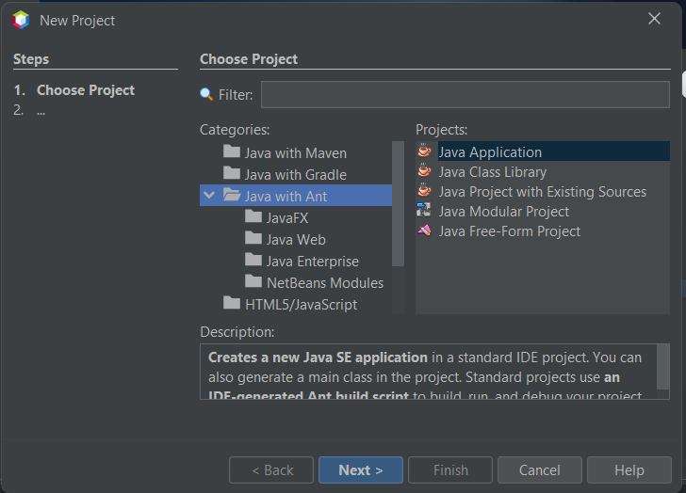
3.1 CODIFICACIón VIDEO 171
1 OBJETIVO
2 MARCO TEÓRICO
2.1 HILOS
2..2 PATRÓN MVC
3 DESARROLLO
3.1 CODIFICACIÓN VIDEO 171
3.2 CODIFICACIÓN VIDEO 172
3.3 FUNCIONALIDAD
3.3.1 EJECUCIÓN VIDEO 171
3.3.2 EJECUCIÓN VIDEO 172
4 CONCLUSIONES
5 RECOMENDACIONES
6 BIBLIOGRAFÍA
1. Se creará un nuevo proyecto y se seleccionará Java with Ant, Java Application y denominar con el nombre 171_TALLER_HILOS_GRUPO#.
12

Slide 13

3.1 CODIFICACIón VIDEO 171
1 OBJETIVO
2 MARCO TEÓRICO
2.1 HILOS
2..2 PATRÓN MVC
3 DESARROLLO
3.1 CODIFICACIÓN VIDEO 171
3.2 CODIFICACIÓN VIDEO 172
3.3 FUNCIONALIDAD
3.3.1 EJECUCIÓN VIDEO 171
3.3.2 EJECUCIÓN VIDEO 172
4 CONCLUSIONES
5 RECOMENDACIONES
6 BIBLIOGRAFÍA
2. Se creará 2 paquetes dentro de la aplicacion principal con los siguientes nombres:
ec.edu.monster
ec.edu.monster.controlador
13

Slide 14

3.1 CODIFICACIón VIDEO 171
1 OBJETIVO
2 MARCO TEÓRICO
2.1 HILOS
2..2 PATRÓN MVC
3 DESARROLLO
3.1 CODIFICACIÓN VIDEO 171
3.2 CODIFICACIÓN VIDEO 172
3.3 FUNCIONALIDAD
3.3.1 EJECUCIÓN VIDEO 171
3.3.2 EJECUCIÓN VIDEO 172
4 CONCLUSIONES
5 RECOMENDACIONES
6 BIBLIOGRAFÍA
3. Dentro del paquete controlador crear 1 clase denominada:
HilosVariosControlador
14

Slide 15
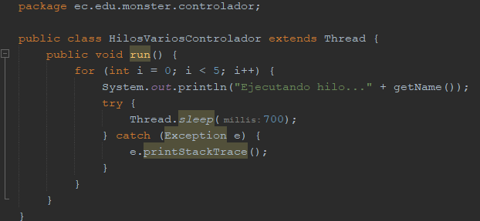
3.1 CODIFICACIón VIDEO 171
1 OBJETIVO
2 MARCO TEÓRICO
2.1 HILOS
2..2 PATRÓN MVC
3 DESARROLLO
3.1 CODIFICACIÓN VIDEO 171
3.2 CODIFICACIÓN VIDEO 172
3.3 FUNCIONALIDAD
3.3.1 EJECUCIÓN VIDEO 171
3.3.2 EJECUCIÓN VIDEO 172
4 CONCLUSIONES
5 RECOMENDACIONES
6 BIBLIOGRAFÍA
4. En la clase HiloVariosControlador encontramos la función con el método run que hace que el hilo se pause 15 veces por un periodo de tiempo de 700ms, manejando una excepción en caso de errores en tiempo de ejecución, en cada iteración se imprime un mensaje de “Ejecutando hilo” más el nombre del hilo.
15

Slide 16

3.1 CODIFICACIón VIDEO 171
1 OBJETIVO
2 MARCO TEÓRICO
2.1 HILOS
2..2 PATRÓN MVC
3 DESARROLLO
3.1 CODIFICACIÓN VIDEO 171
3.2 CODIFICACIÓN VIDEO 172
3.3 FUNCIONALIDAD
3.3.1 EJECUCIÓN VIDEO 171
3.3.2 EJECUCIÓN VIDEO 172
4 CONCLUSIONES
5 RECOMENDACIONES
6 BIBLIOGRAFÍA
5. Dentro del paquete principal crear la clase Main.
16

Slide 17
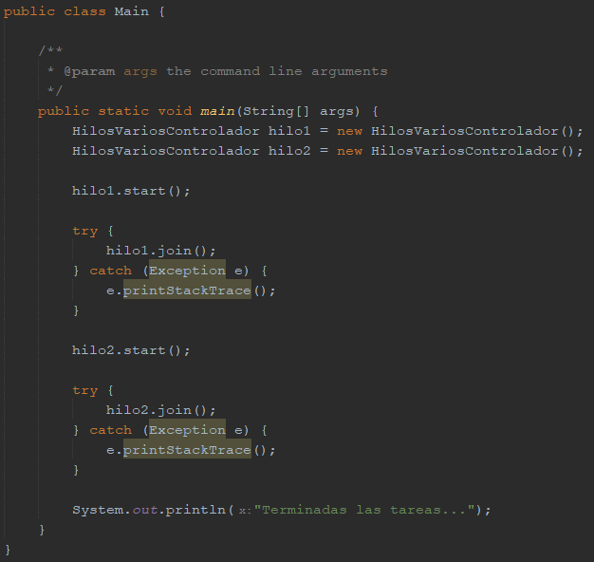
3.1 CODIFICACIón VIDEO 171
1 OBJETIVO
2 MARCO TEÓRICO
2.1 HILOS
2..2 PATRÓN MVC
3 DESARROLLO
3.1 CODIFICACIÓN VIDEO 171
3.2 CODIFICACIÓN VIDEO 172
3.3 FUNCIONALIDAD
3.3.1 EJECUCIÓN VIDEO 171
3.3.2 EJECUCIÓN VIDEO 172
4 CONCLUSIONES
5 RECOMENDACIONES
6 BIBLIOGRAFÍA
6. En la clase Main se instancian dos hilos de la clase HilosVariosControlador y se ejecuta uno después del otro, en cada ejecución de los dos hilos se manejan excepciones en caso de errores con los hilos en tiempo de ejecución.
17

Slide 18

3.2 CODIFICACIón VIDEO 172
1 OBJETIVO
2 MARCO TEÓRICO
2.1 HILOS
2..2 PATRÓN MVC
3 DESARROLLO
3.1 CODIFICACIÓN VIDEO 171
3.2 CODIFICACIÓN VIDEO 172
3.3 FUNCIONALIDAD
3.3.1 EJECUCIÓN VIDEO 171
3.3.2 EJECUCIÓN VIDEO 172
4 CONCLUSIONES
5 RECOMENDACIONES
6 BIBLIOGRAFÍA
1. Se trabajará sobre el trabajo anterior y se agregaran funcionalidades.
23

Slide 19

3.2 CODIFICACIón VIDEO 172
1 OBJETIVO
2 MARCO TEÓRICO
2.1 HILOS
2..2 PATRÓN MVC
3 DESARROLLO
3.1 CODIFICACIÓN VIDEO 171
3.2 CODIFICACIÓN VIDEO 172
3.3 FUNCIONALIDAD
3.3.1 EJECUCIÓN VIDEO 171
3.3.2 EJECUCIÓN VIDEO 172
4 CONCLUSIONES
5 RECOMENDACIONES
6 BIBLIOGRAFÍA
2. Crear los paquetes ec.edu.monster.vista y ec.edu.monster.controlador
24

Slide 20
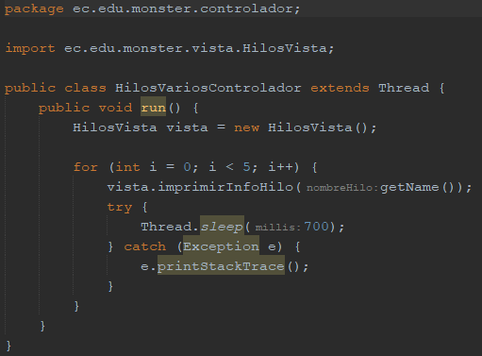
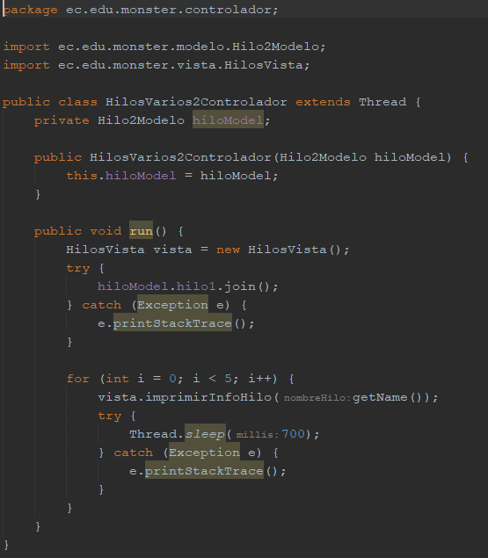

3.2 CODIFICACIón VIDEO 172
1 OBJETIVO
2 MARCO TEÓRICO
2.1 HILOS
2..2 PATRÓN MVC
3 DESARROLLO
3.1 CODIFICACIÓN VIDEO 171
3.2 CODIFICACIÓN VIDEO 172
3.3 FUNCIONALIDAD
3.3.1 EJECUCIÓN VIDEO 171
3.3.2 EJECUCIÓN VIDEO 172
4 CONCLUSIONES
5 RECOMENDACIONES
6 BIBLIOGRAFÍA
3. Dentro del paquete modelo, se crea la clase HilosVarios2Controlador, en su constructor recibe un hilo como parámetro, luego se usa el método join para pausar los hilos que se instancien de la clase HilosVariosControlador y se ejecute el hilo que se recibe como parámetro.
En el paquete modelo agregar el método Hilo2Modelo.
25

Slide 21
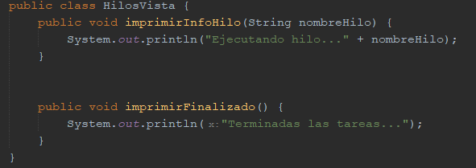
3.2 CODIFICACIón VIDEO 172
1 OBJETIVO
2 MARCO TEÓRICO
2.1 HILOS
2..2 PATRÓN MVC
3 DESARROLLO
3.1 CODIFICACIÓN VIDEO 171
3.2 CODIFICACIÓN VIDEO 172
3.3 FUNCIONALIDAD
3.3.1 EJECUCIÓN VIDEO 171
3.3.2 EJECUCIÓN VIDEO 172
4 CONCLUSIONES
5 RECOMENDACIONES
6 BIBLIOGRAFÍA
4. Dentro del paquete vista crear la clase HilosVista y agregar las funciones para imprimir información sobre los hilos.
25

Slide 22
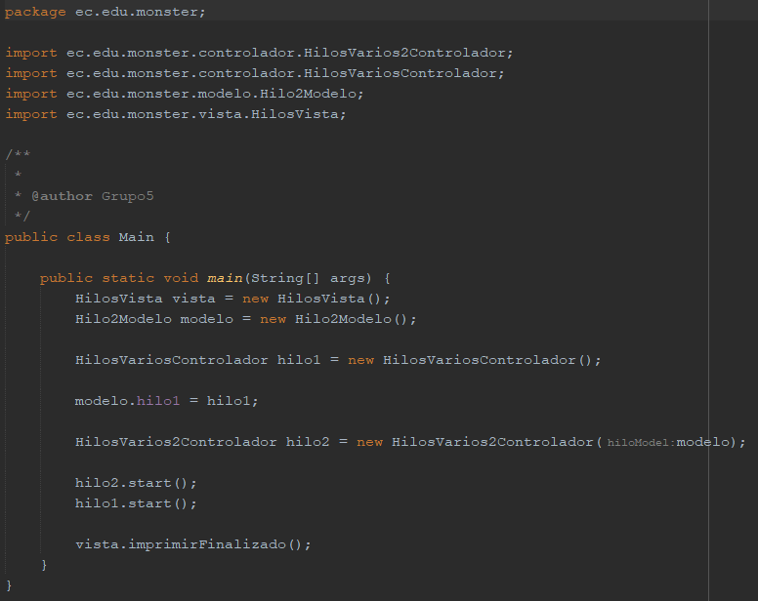
3.2 CODIFICACIón VIDEO 172
1 OBJETIVO
2 MARCO TEÓRICO
2.1 HILOS
2..2 PATRÓN MVC
3 DESARROLLO
3.1 CODIFICACIÓN VIDEO 171
3.2 CODIFICACIÓN VIDEO 172
3.3 FUNCIONALIDAD
3.3.1 EJECUCIÓN VIDEO 171
3.3.2 EJECUCIÓN VIDEO 172
4 CONCLUSIONES
5 RECOMENDACIONES
6 BIBLIOGRAFÍA
5. Dentro del paquete principal se instancias varios objetos de las clases definidas en los paquetes de MVC para definir el proceso de ejecución del hilo1 e hilo2.
25

Slide 23
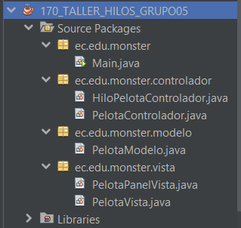
3.3 Funcionalidad
1 OBJETIVO
2 MARCO TEÓRICO
2.1 HILOS
2..2 PATRÓN MVC
3 DESARROLLO
3.1 CODIFICACIÓN VIDEO 171
3.2 CODIFICACIÓN VIDEO 172
3.3 FUNCIONALIDAD
3.3.1 EJECUCIÓN VIDEO 171
3.3.2 EJECUCIÓN VIDEO 172
4 CONCLUSIONES
5 RECOMENDACIONES
6 BIBLIOGRAFÍA
1. La estructura de la aplicación se muestra a continuación:
31

Slide 24
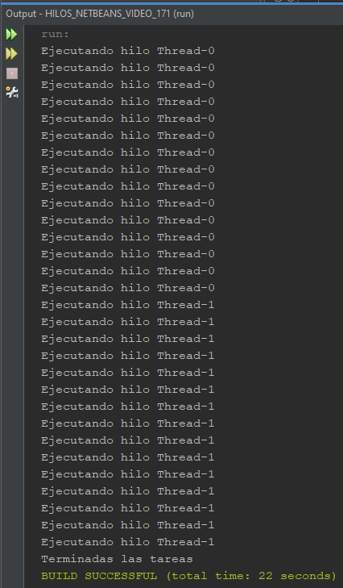
3.3 Funcionalidad 3.3.1 ejecución video 171
1 OBJETIVO
2 MARCO TEÓRICO
2.1 HILOS
2..2 PATRÓN MVC
3 DESARROLLO
3.1 CODIFICACIÓN VIDEO 171
3.2 CODIFICACIÓN VIDEO 172
3.3 FUNCIONALIDAD
3.3.1 EJECUCIÓN VIDEO 171
3.3.2 EJECUCIÓN VIDEO 172
4 CONCLUSIONES
5 RECOMENDACIONES
6 BIBLIOGRAFÍA
1. La ejecución de la aplicación terminada del video 171 es:
32

Slide 25

3.3 Funcionalidad 3.3.2 ejecución video 172
1 OBJETIVO
2 MARCO TEÓRICO
2.1 HILOS
2..2 PATRÓN MVC
3 DESARROLLO
3.1 CODIFICACIÓN VIDEO 171
3.2 CODIFICACIÓN VIDEO 172
3.3 FUNCIONALIDAD
3.3.1 EJECUCIÓN VIDEO 171
3.3.2 EJECUCIÓN VIDEO 172
4 CONCLUSIONES
5 RECOMENDACIONES
6 BIBLIOGRAFÍA
1. La ejecución de la aplicación terminada del video 172 es:
33

Slide 26
4 CONCLUSIONES
1 OBJETIVO
2 MARCO TEÓRICO
2.1 HILOS
2..2 PATRÓN MVC
3 DESARROLLO
3.1 CODIFICACIÓN VIDEO 171
3.2 CODIFICACIÓN VIDEO 172
3.3 FUNCIONALIDAD
3.3.1 EJECUCIÓN VIDEO 171
3.3.2 EJECUCIÓN VIDEO 172
4 CONCLUSIONES
5 RECOMENDACIONES
6 BIBLIOGRAFÍA
Las interrupciones permiten que un hilo no se ejecute, esto en la práctica ayuda a que se desactiven ciertas funcionalidades del sistema que son gestionadas por hilos y que el usuario o el sistema no requieren para aumentar el rendimiento y capacidad de procesamiento de otras tareas.
La función join() de la clase Thread permite que un hilo se ejecute después de que el otro hilo finalice su ejecución, de esta manera se pude controlar el orden de ejecución de los hilos para que no se presenten inconsistencias en las salidas por cambios inesperados en el flujo de información.
35

Slide 27
5 RECOMENDACIONES
1 OBJETIVO
2 MARCO TEÓRICO
2.1 HILOS
2..2 PATRÓN MVC
3 DESARROLLO
3.1 CODIFICACIÓN VIDEO 171
3.2 CODIFICACIÓN VIDEO 172
3.3 FUNCIONALIDAD
3.3.1 EJECUCIÓN VIDEO 171
3.3.2 EJECUCIÓN VIDEO 172
4 CONCLUSIONES
5 RECOMENDACIONES
6 BIBLIOGRAFÍA
Se recomienda tener cuidado con los bucles infinitos y errores, al definir varios hilos que se ejecuten de forma simultánea puede provocar que el sistema operativo falle se cierre el programa de forma inesperada.
Cuando se usen hilos siempre se deben manejar las excepciones correspondientes para evitar errores en tiempo de ejecución.
36

Slide 28
6 BIBLIOGRAFÍA
1 OBJETIVO
2 MARCO TEÓRICO
2.1 HILOS
2..2 PATRÓN MVC
3 DESARROLLO
3.1 CODIFICACIÓN VIDEO 171
3.2 CODIFICACIÓN VIDEO 172
3.3 FUNCIONALIDAD
3.3.1 EJECUCIÓN VIDEO 171
3.3.2 EJECUCIÓN VIDEO 172
4 CONCLUSIONES
5 RECOMENDACIONES
6 BIBLIOGRAFÍA
[1] Blancarte, O. (29 de Marzo de 2017). Concurrencia vs Paralelismo. Obtenido de oscarblancarteblog: https://www.oscarblancarteblog.com/2017/03/29/concurrencia-vs-paralelismo/
[2] Díaz, J. (2022). Píldoras Informáticas. Obtenido de YouTube: https://www.youtube.com/playlist?list=PLU8oAlHdN5BktAXdEVCLUYzvDyqRQJ2lk
[3] Nakayama, A. (2009). Guía práctica de estudio 12: Hilos. México.
[4] Universidad de Alicante. (17 de Octubre de 2012). Introdoucción al lenguaje Java y Eclipse. Obtenido de JTECH: http://www.jtech.ua.es/dadm/restringido/java/sesion05-apuntes.html#:~:text=Interrupci%C3%B3n%20de%20un%20hilo,-Los%20objetos%20de&text=interrupt()%20que%20permite%20al,para%20soportar%20su%20propia%20interrupci%C3%B3n.
37

